Slide 1

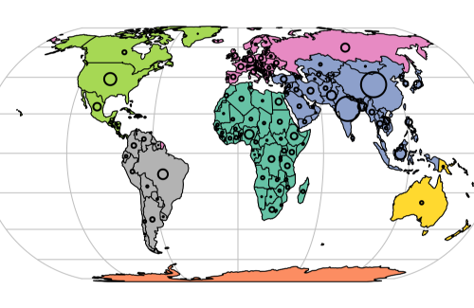
Data Science for Business
Módulo 7 - Geospatial Analysis

Slide 2

Análisis geoespacial
Por qué aprender análisis geoespacial?
Para analizar visualizar y modelar data geográfica
Por qué en R?
Ofrece un ecosistema de grandes capacidades estadísticas, opciones de visualización y IDEs que permiten trabajar con los datos de manera muy amigable.

Slide 3

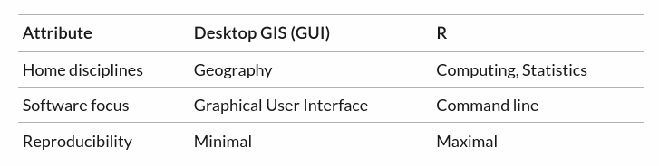
CLI vs GUI

Slide 4
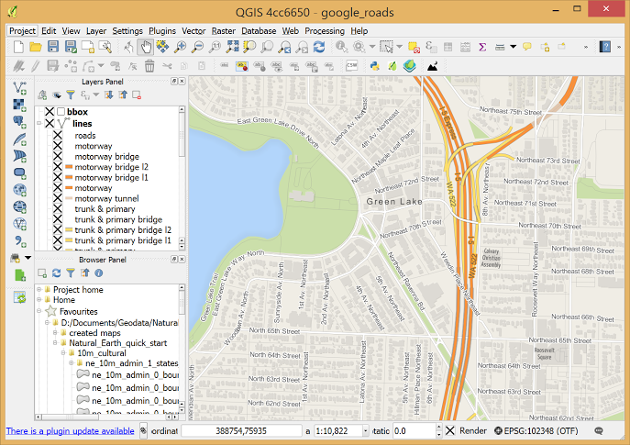

Slide 5

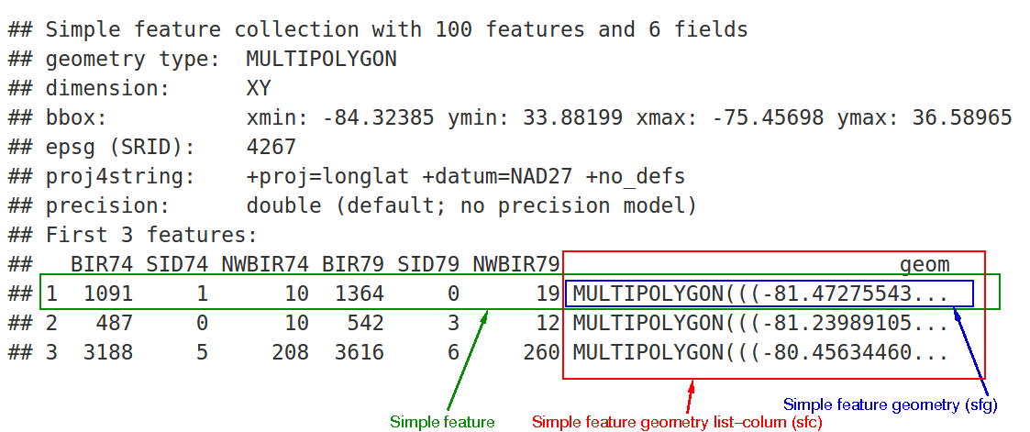

Slide 6
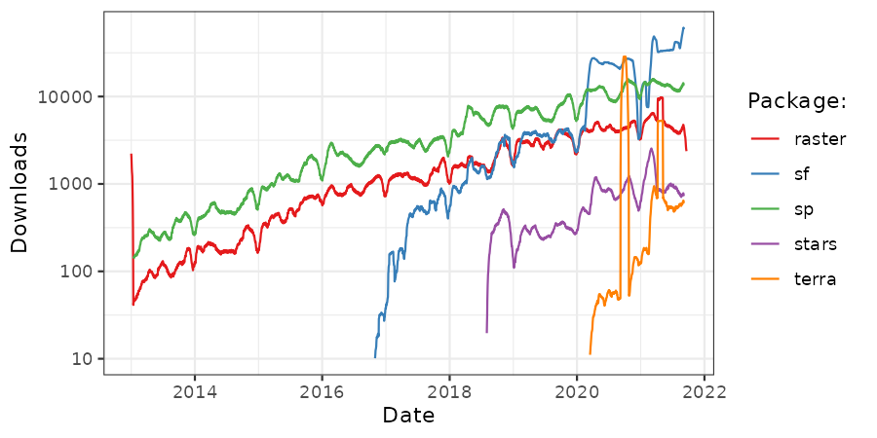

Análisis geocomputacional
Es un tipo de geografía cuantitativa basada en aplicaciones creativas y experimentales y el desarrollo de nuevas herramientas y métodos. En resúmen, una aproximación científica a los datos geográficos.

Slide 7
Tipos de datos geográficos
Datos Vectoriales
Representación del mundo a partir de puntos, líneas y polígonos, con bordes definidos y alta precisión. Siempre que hay bordes discretos solemos manejar este tipo de data
Raster Data
Divide la superficie en celdas de tamaño constante, son consistentes en el espacio y escalables, comunes en data de satélites, sensores, etc.

Slide 8
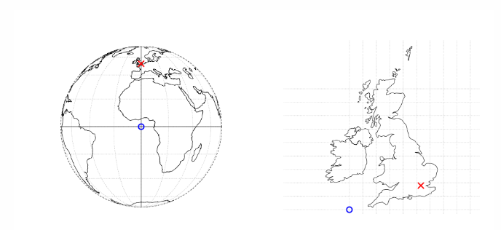
Vector Data
Se basa en puntos ubicados en un espacio (Sistema de Coordenadas de Referencia - CRS)
Generalmente operamos en 2 dimensiones (x e y). CRS más conocido usa latitud y longitud

Slide 9
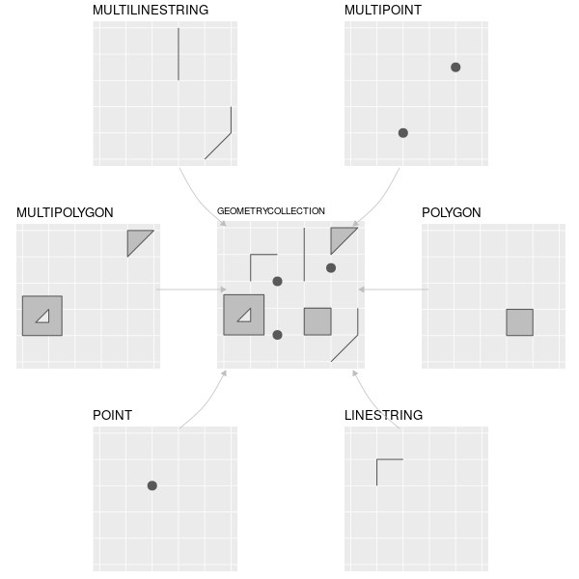
Vector Data - geometrías

Slide 10
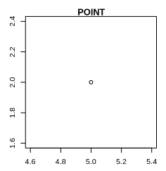
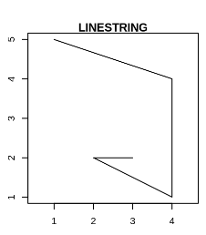
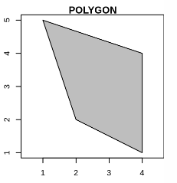
Vector Data - geometrías
POINT(5 2)
LINESTRING (1 5, 4 4, 4 1, 2 2, 3 2)
POLYGON ((1 5, 2 2, 4 1, 4 4, 1 5))

Slide 11
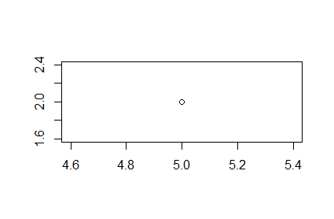
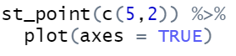
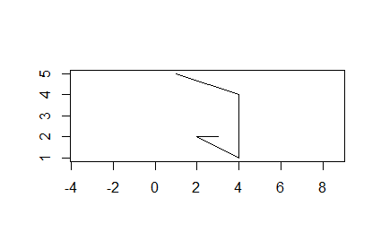
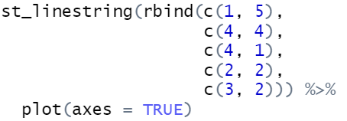
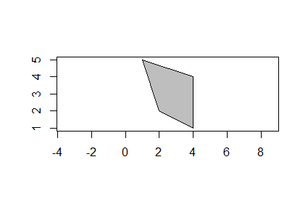
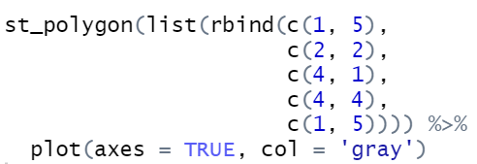
Vector Data - geometrías

Slide 12
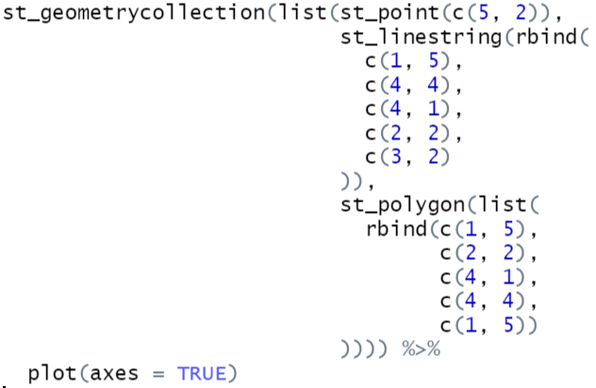
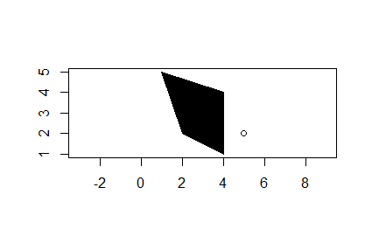
Si juntamos todo?

Slide 13
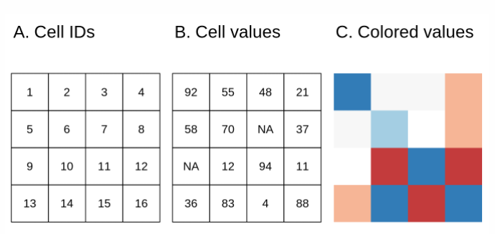
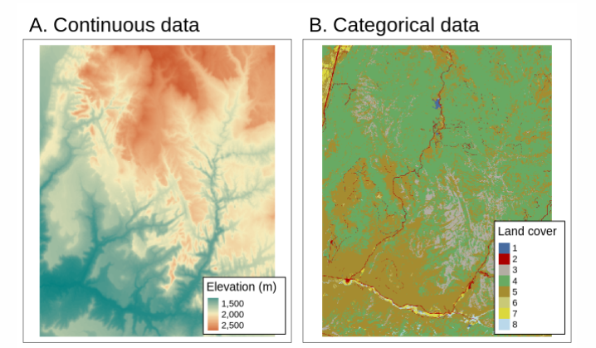
Raster Data

Slide 14
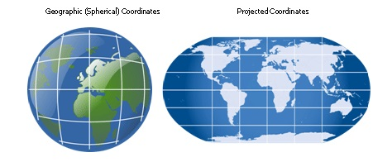
Sistemas de Coordenadas

Slide 15

Coordenadas Geográficas
Emplean 2 valores, Latitud y Longitud que miden distancias angulares.
NO se miden en metros.
Se representan con una superficie esférica o elipsoide
El tipo de elipsoide representa el datum dentro del CRS
Puede ser geocéntrica (Ej WGS84) o local

Slide 16

Coordenadas Proyectadas
Coordenadas cartesianas de superficie implicitamente plana
Poseen un origen, eje X, eje Y, y una unidad lineal de medición (Ej metros)
Se basan en coordenadas Geográficas que son proyectadas
La proyección distorsiona propiedades (Area, dirección y forma)
Se pueden preservar sólo 2 de 3 propiedades
Suelen ser cónicas, cilíndricas o planares

Slide 17
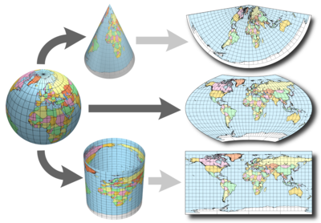
Coordenadas Proyectadas

Slide 18
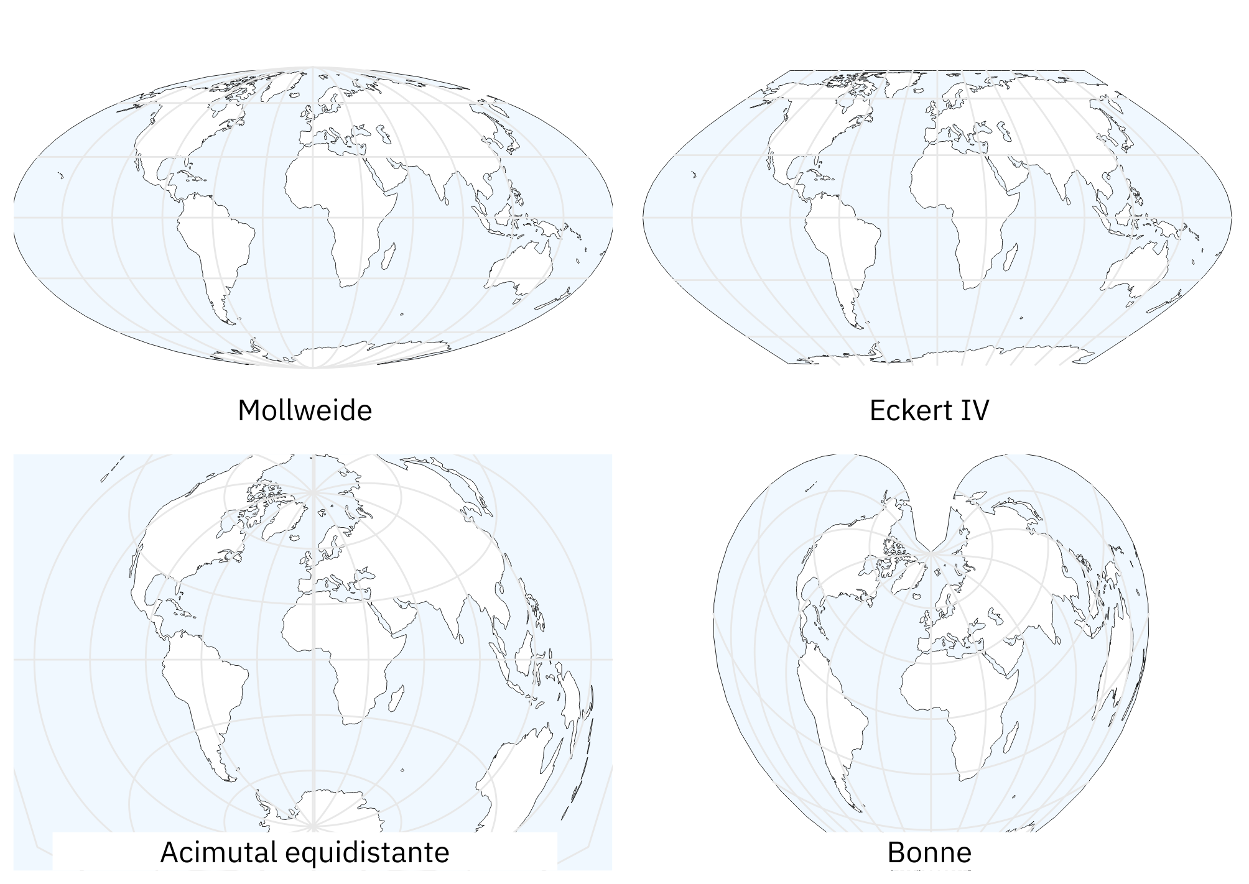

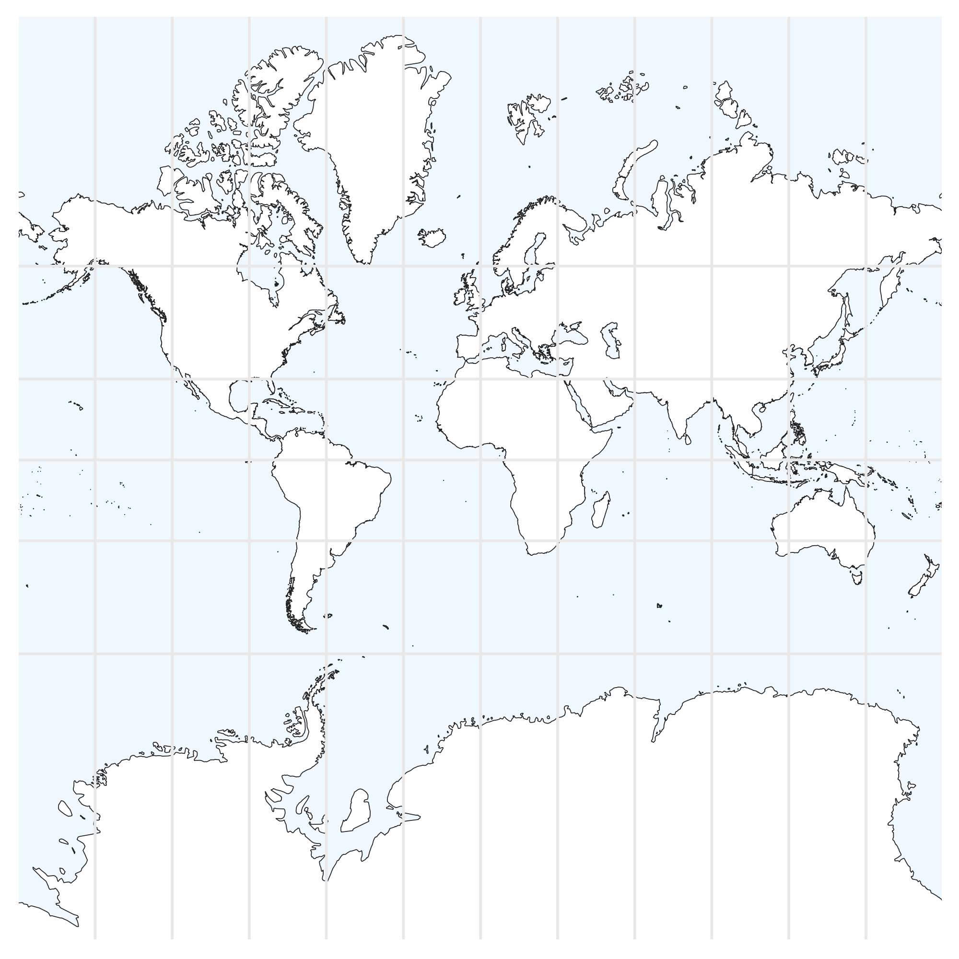
Mercator

Slide 19

Transformaciones de CRS

Slide 20
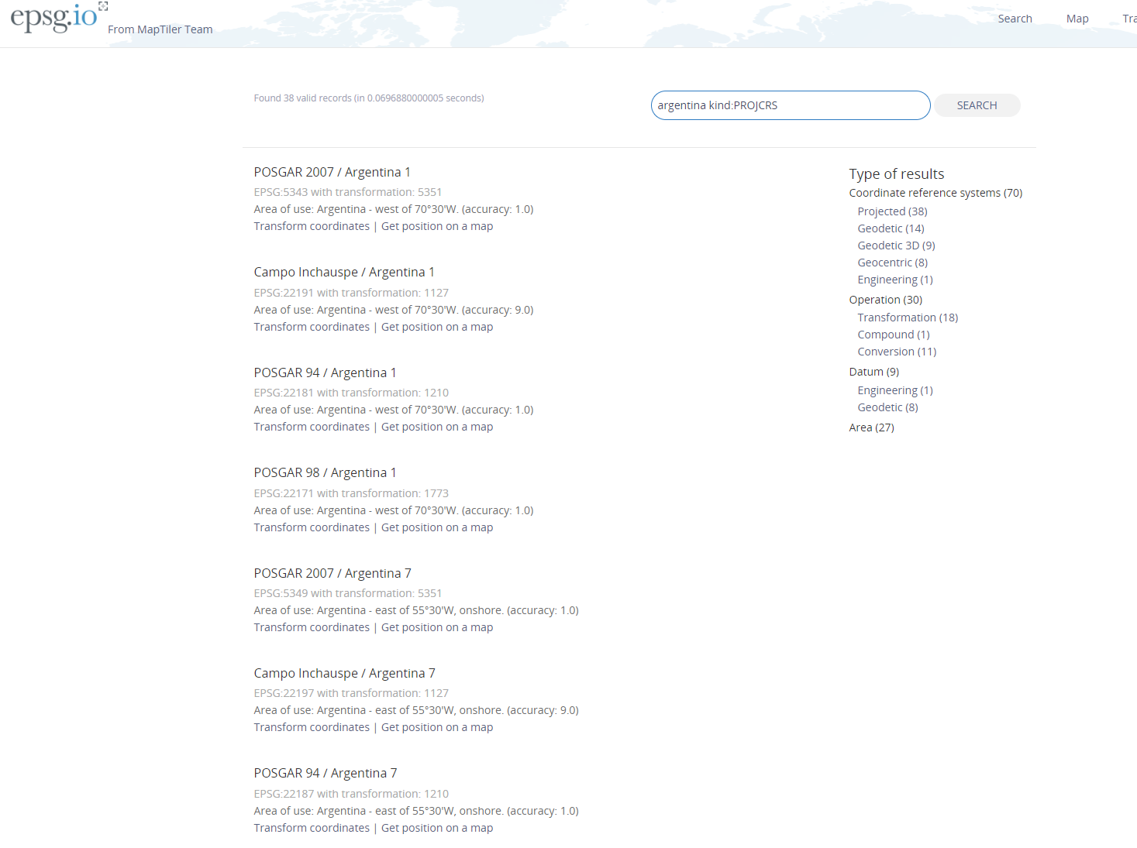
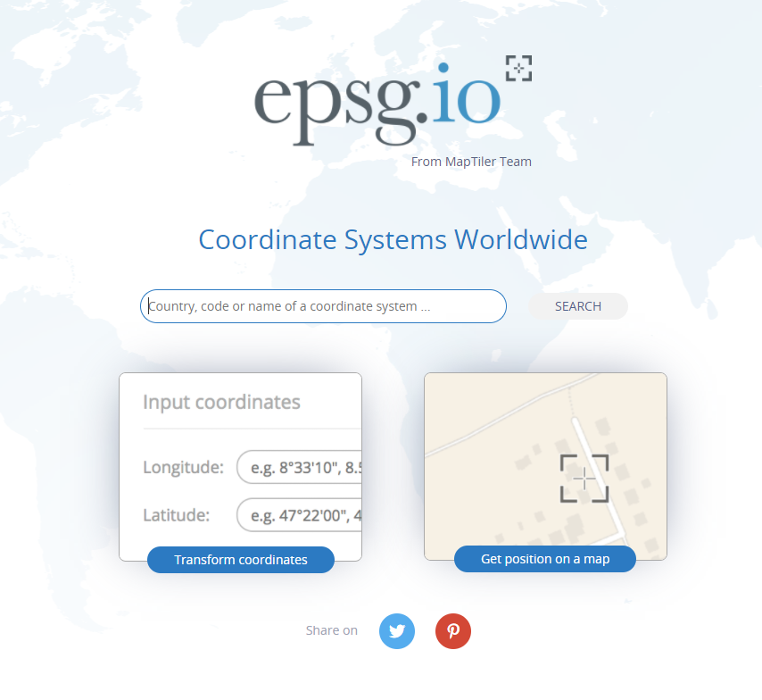
Transformaciones de CRS

Slide 21
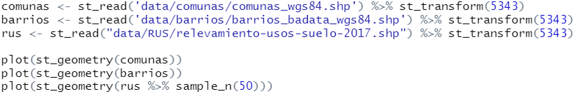
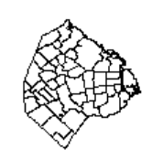
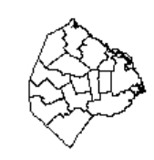
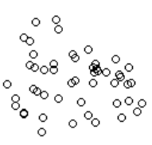
Juguemos con capas
Importamos Barrios y comunas de CABA

Slide 22
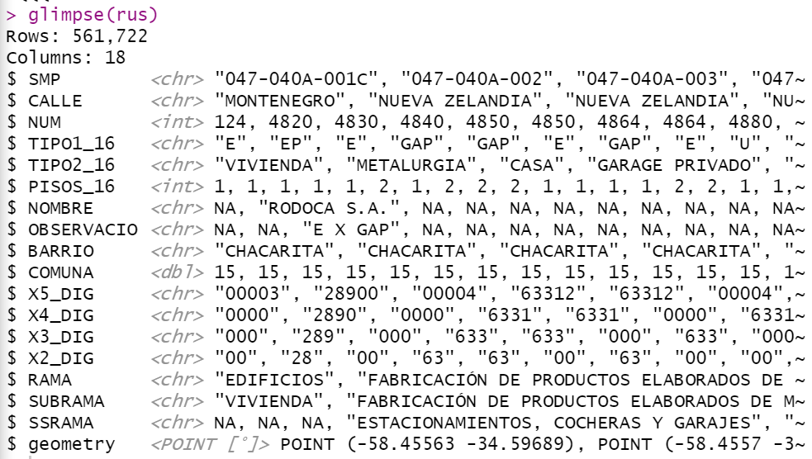
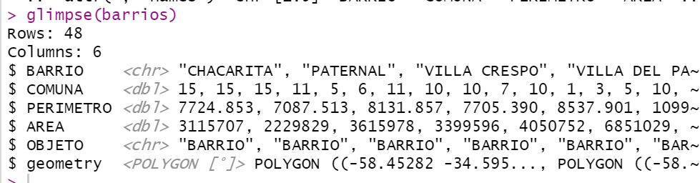
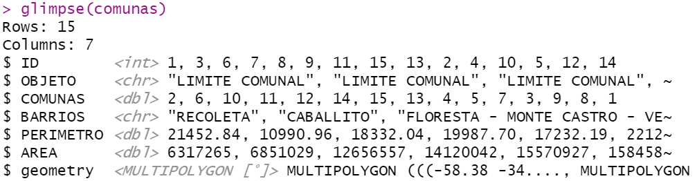
Juguemos con capas

Slide 23
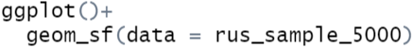
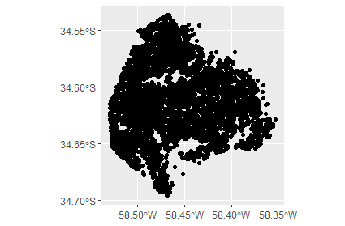
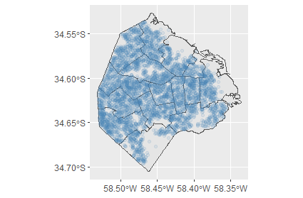
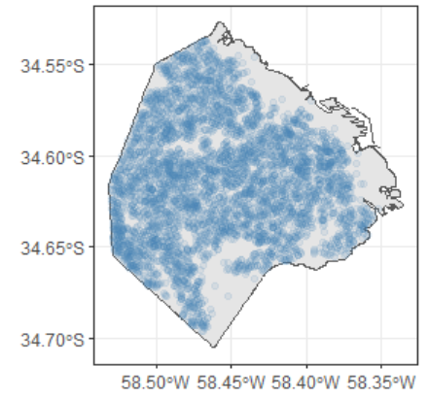
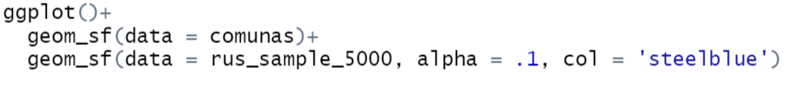
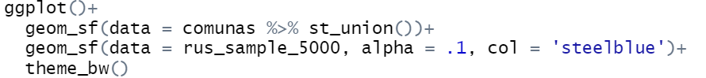
Mostremos 5000 puntos aleatorios del RUS

Slide 24
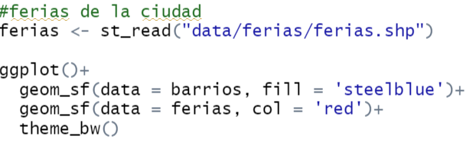
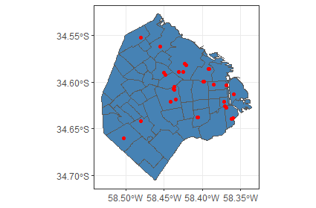
Dónde están todas las ferias de la ciudad?

Slide 25
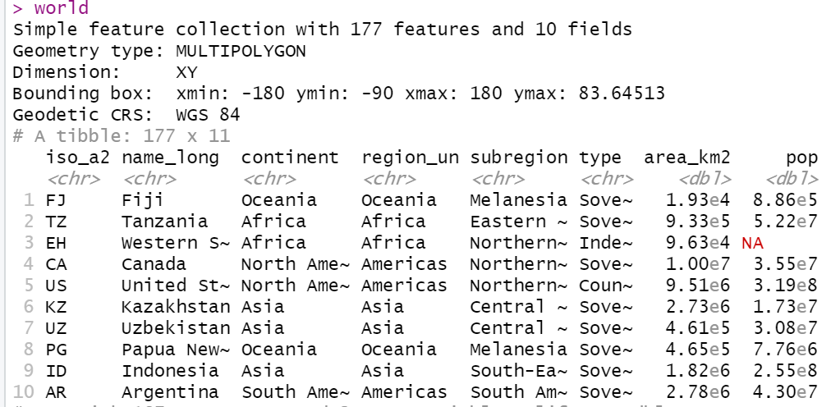
Geo Data Wrangling

Slide 26
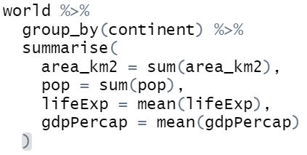
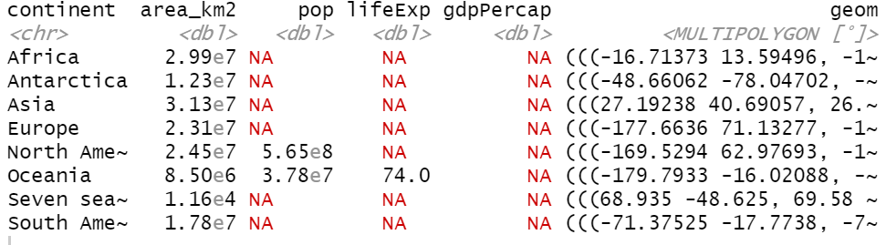
Geo Data Wrangling
Sumemos las áreas y la población. Promediemos la Esp. de vida y el PBI per cápita y agreguemos los polígonos de cada continente. Luego grafiquemos ambos continentes con la densidad demográfica expresada como: población y población/área

Slide 27
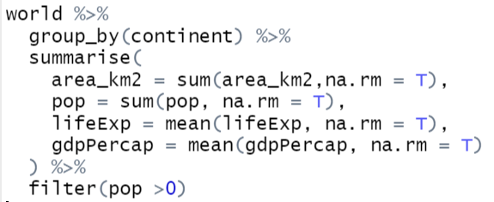
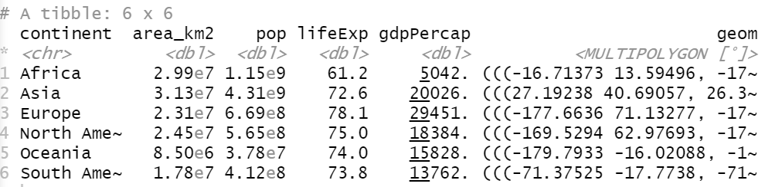
Geo Data Wrangling

Slide 28
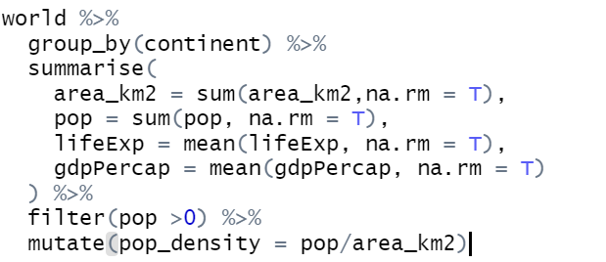
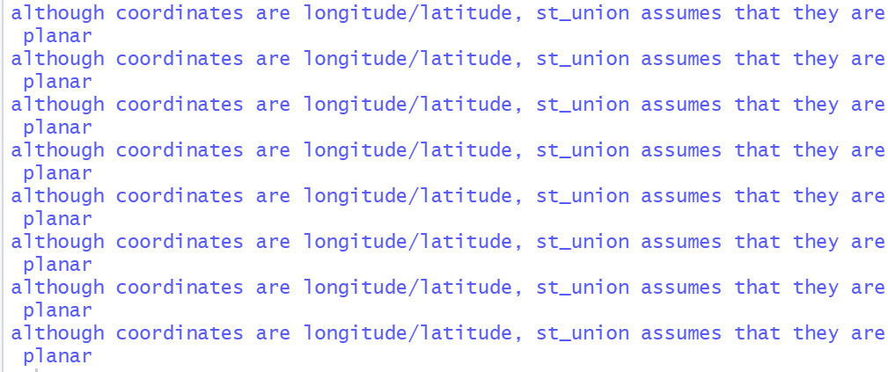
Geo Data Wrangling

Slide 29
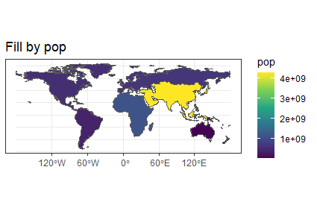
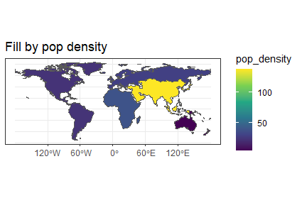
Geo Data Wrangling

Slide 30

Operaciones Espaciales
Permiten modificar objetos espaciales de acuerdo a su ubicación y forma empleando otros objetos espaciales
Subseteo espacial: permite filtrar objetos espaciales basados en relaciones topológicas

Slide 31



Spatial Subsetting CABA
Usemos Spatial subsetting para encontrar usos de suelo asociados a Hoteles y Gastronomía en Palermo y Flores. Grafiquemos
1 - Observemos categorías en RUS y filtremos

Slide 32



Spatial Subsetting CABA
2- Identificamos barrios de interés y los filtramos del SF Dataframe

Slide 33


Spatial Subsetting CABA
3 - Usamos palermo_flores para subsetear el recorte del RUS
4 - Graficamos con todas las capas

Slide 34

El Join Espacial

Slide 35



Apliquémoslo a CABA

Slide 36



Apliquémoslo a CABA

Slide 37



Relaciones topológicas

Slide 38


Operaciones Geométricas
Centroides
Identifican el centro de objetos geográficos, permiten generar un resumen (un punto) que representa objetos más complejos
Identifiquemos el centroide de cada comuna!

Slide 39

Operaciones Geométricas
Buffers
Polígonos que representan el área dentro de una distancia sobre una geometría
Armemos buffers de 1 Km sobre los centroides!

Slide 40


Ejercicio
Qué ferias de la ciudad se encuentran dentro de los buffers de 1Km de los centroides de las comunas???

Slide 41

Nos vemos en el taller práctico!!!

